Slide 1
ПРОдетей с особыми образовательными потребностями в программе «ПРОдетей»
МКДОУ д/с № 465 г. Новосибирска,
учитель-логопед Каночкина О.Е.
02.09. 2020г.

Slide 2
Что привнесла программа в коррекционную работу
презентовала методики, которые без каких-либо оговорок, без адаптации, учитывают психологические и даже физиологические механизмы коррекции тех или иных особенностей развития;
позволяет вести коррекционную деятельность через интеграцию ОО;
представила реальный механизм перехода к инклюзивному образованию;
дала дополнительный эффективный инструментарий вовлечения родителей в единое коррекционное пространство;
позволила работать в режиме «дистанта» в период пандемии.

Slide 3
Парные коммуникации
Впервые представлена методика, которая направлена на запуск речи от психологических и физиологических потребностей ребенка, от его личной мотивации, а не от потребностей и задач взрослого (логопеда). Формируется, так называемое, «коммуникационное намерение ребенка». (Искусственность запуска речи в традиционной системе часто граничит с определенной долей насильственности, и поэтому долго носит «кабинетный» эффект);
Живое общение не подменяется делегированием этой функции пособиям, компьютерным речевым «развивашкам» и т.д.;
Коммуникация в парах позволяет партнерам подстраиваться под особенности друг друга;
Способствуют полноценному развитию связной речи, т.к. у ребенка очень быстро формируется потребность как можно точнее, полно изложить свои мысли партнеру;

Slide 4
Парные коммуникации
Формируют и развивают саморегуляцию той самой категории детей, у которых эмоционально-волевая сторона ВПФ нарушена в той или иной мере. (У меня «рот» -я говорю, у тебя «ухо»-ты слушаешь, таково правило, и ребенок постепенно это понимает и принимает, а следующий шаг,- переход внешнего выполнения правила во внутреннее (не перебивать говорящего, дослушивать до конца, задавать уточняющие вопросы);
Регулятором коммуникации, в отличие от традиционной системы, является, отнюдь, не взрослый, а правило, которое принимает сам ребенок, а если принял правила сам ребенок, то и выполнять будет он его сам;
Методика не требует какой-либо особой специальной подготовки, родитель легко обучается этой методике.

Slide 5
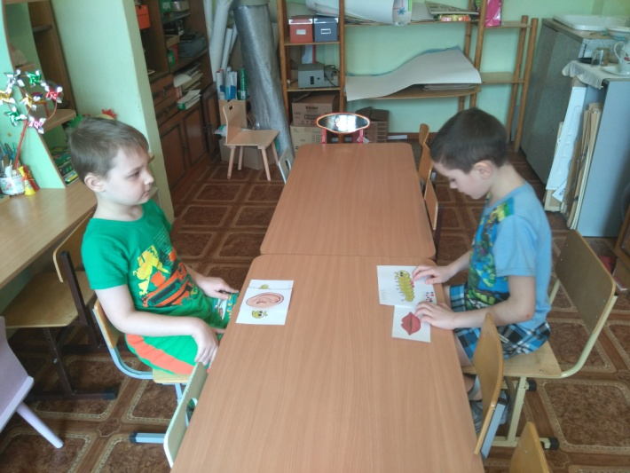
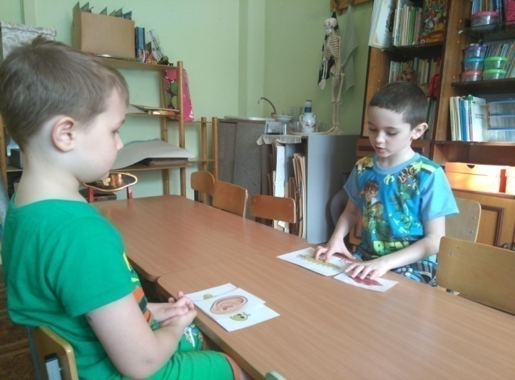
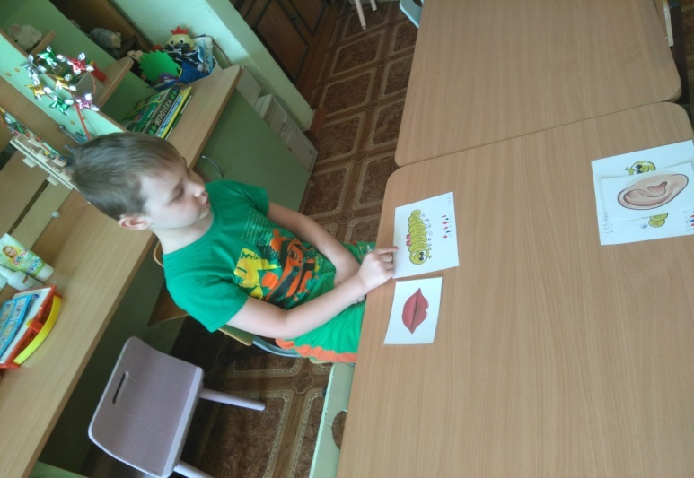
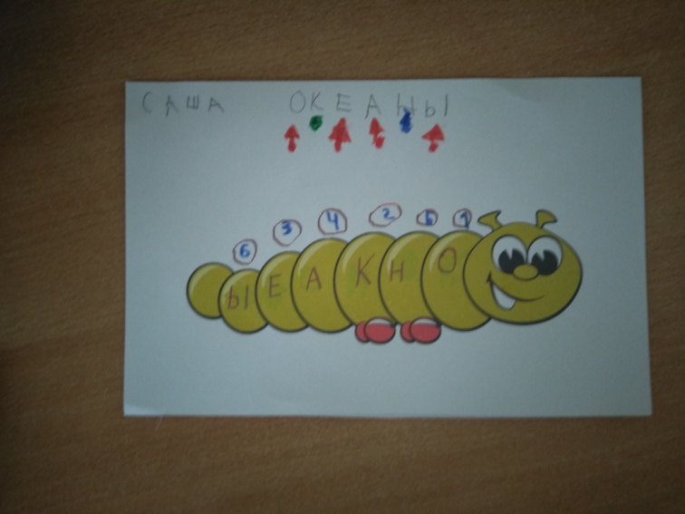
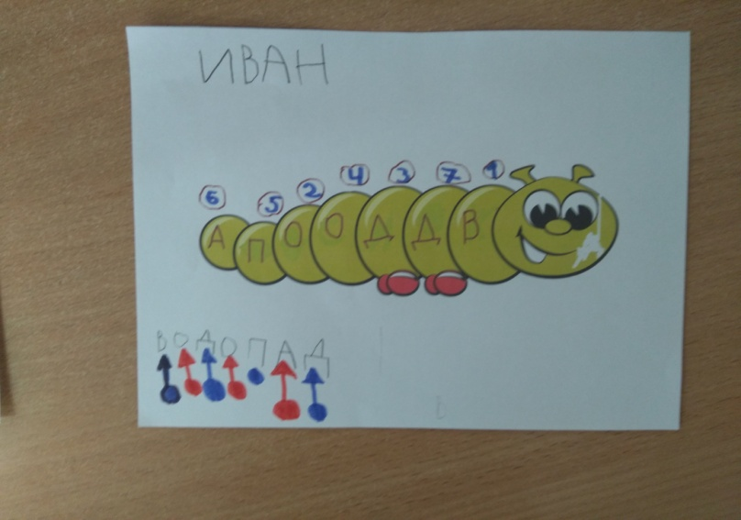
Парные коммуникации: (групповая тема «ВОДА»)

Slide 6
Парные коммуникации («Учитель-ученик, «тьюторство сверстников»)
Повышают самооценку детей;
Позволяют делегировать часть функций взрослого педагога педагогу-ребенку;
Выводят на осмысливание ребенком философии инклюзивного образования.
ученик
учитель

Slide 7
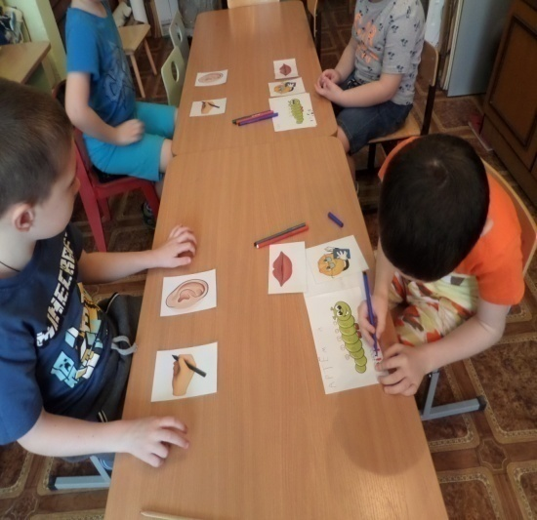
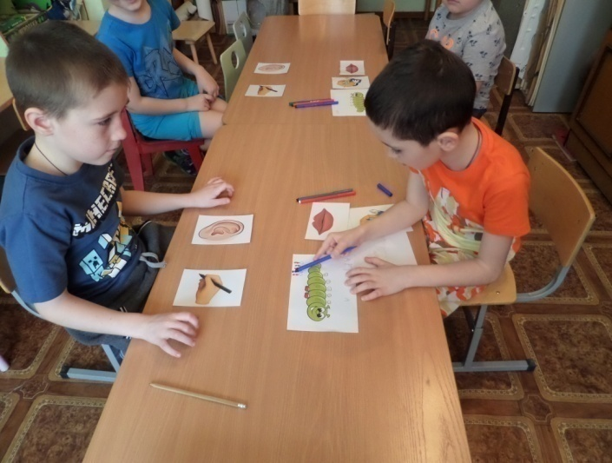
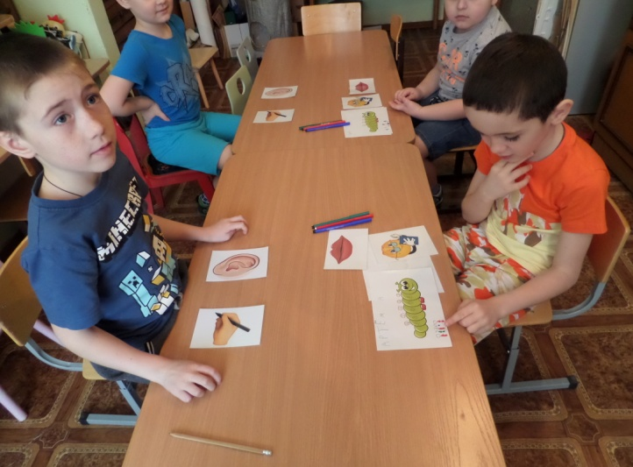
Парные коммуникации («учитель-ученик» групповая тема «ВОДА» проверка «учителем» выполненного задания)

Slide 8
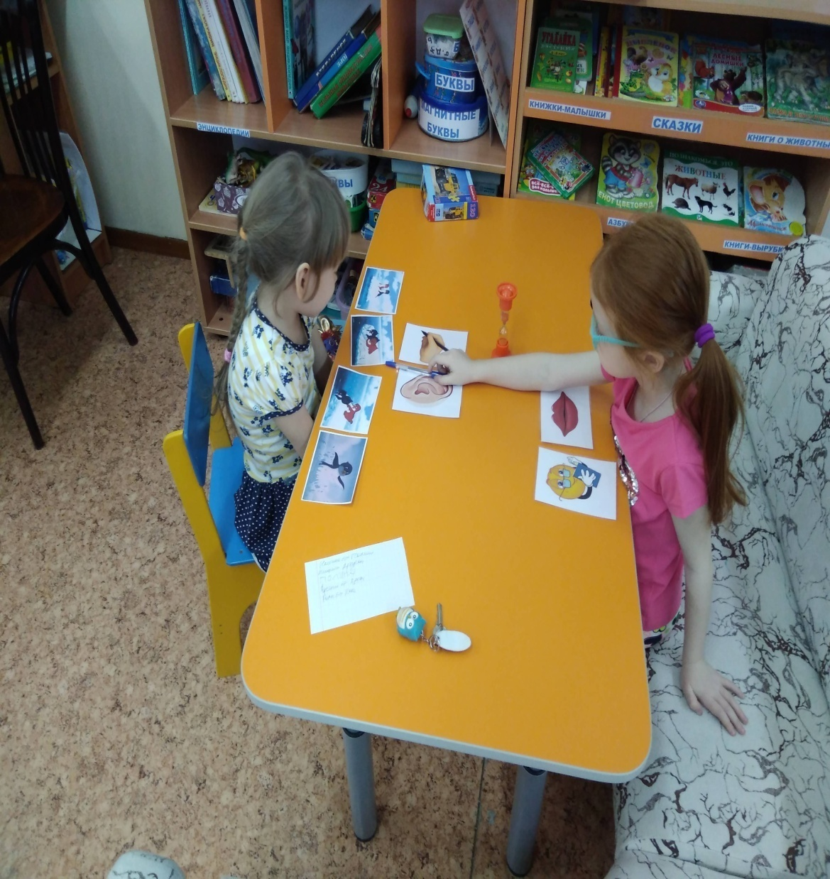
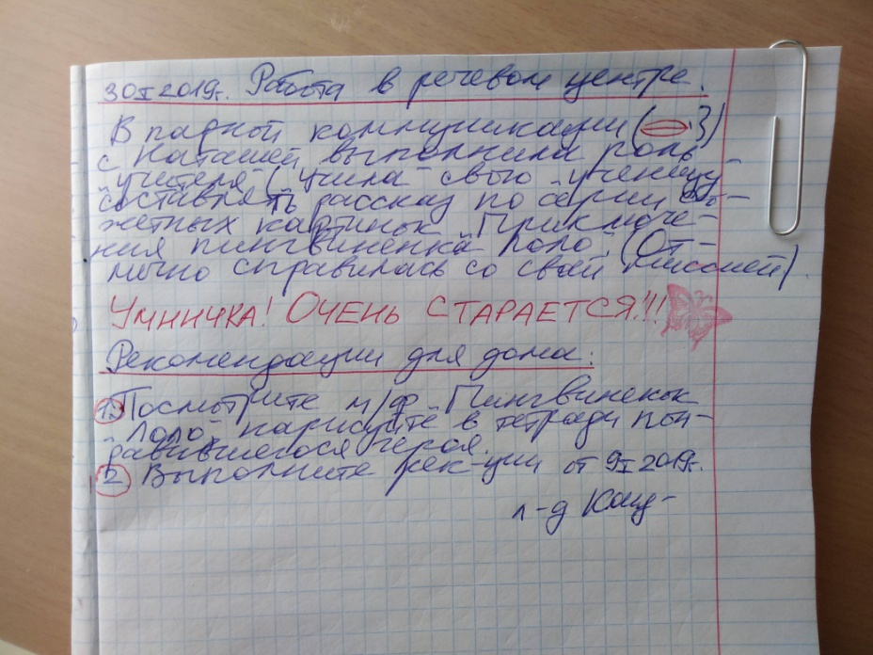
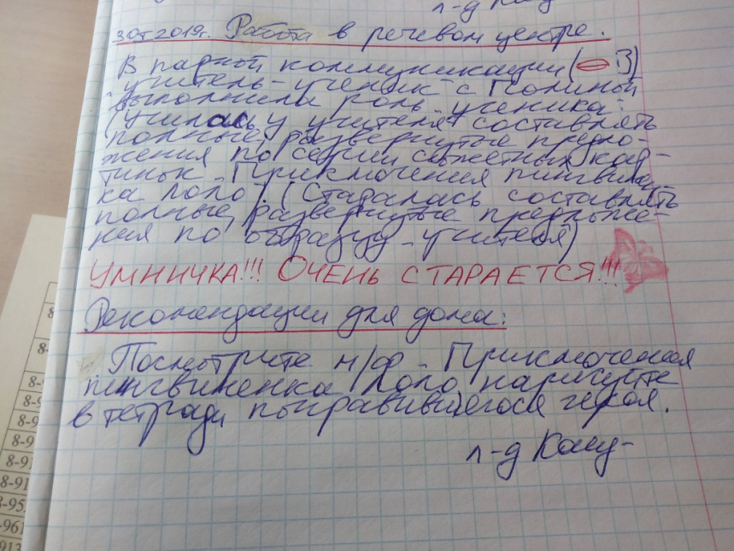
Парные коммуникации «учитель-ученик» в старшей группе (тема: «Пингвины», «обучение» «учителем» составлению рассказа)

Slide 9
«Волшебная лупа»
Традиционный описательный рассказ предмета
Методика «Волшебная лупа»
от взрослого, как правило, вне деятельности самого ребенка;
по наводящим вопросам взрослого с доминантой двух анализаторов (зрительного и слухового);
решаются коррекционные задачи (формируются ЗУН).
от темы группы, в деятельности самого ребенка;
по уточняющим вопросам партнера; «изучение» предмета, как правило, идет через один конкретный анализатор, ребенок не распыляется на все вопросы поставленные взрослым, а изучает конкретный предмет через призму конкретного анализатора;
в детской деятельности формируются речевые компетенции;
позволяет работать через «тьюторство сверстников».

Slide 10
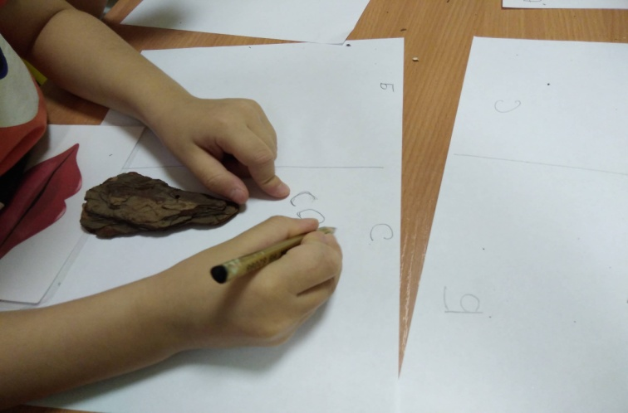
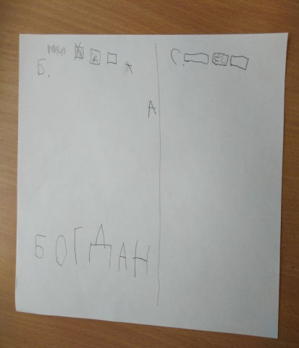
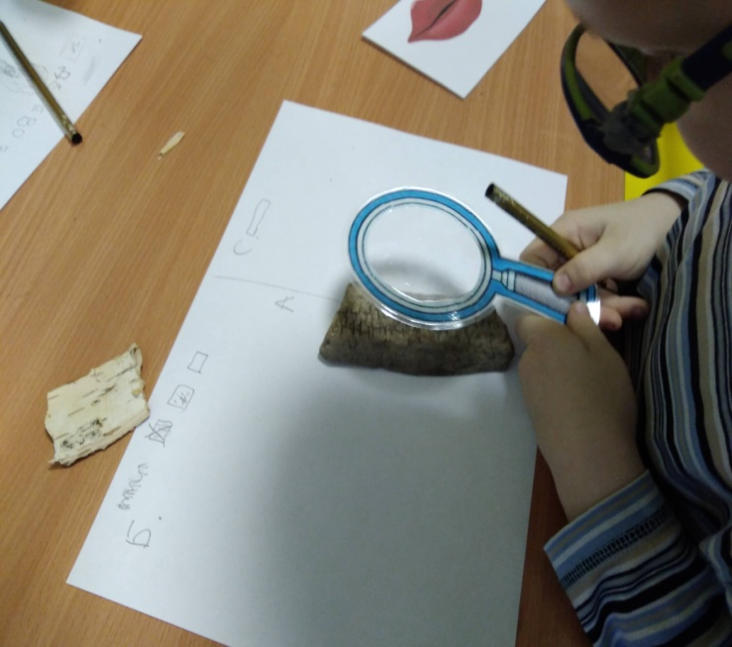
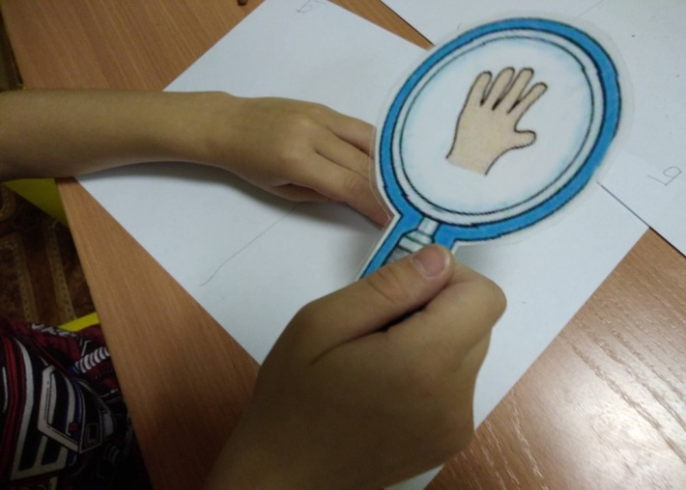
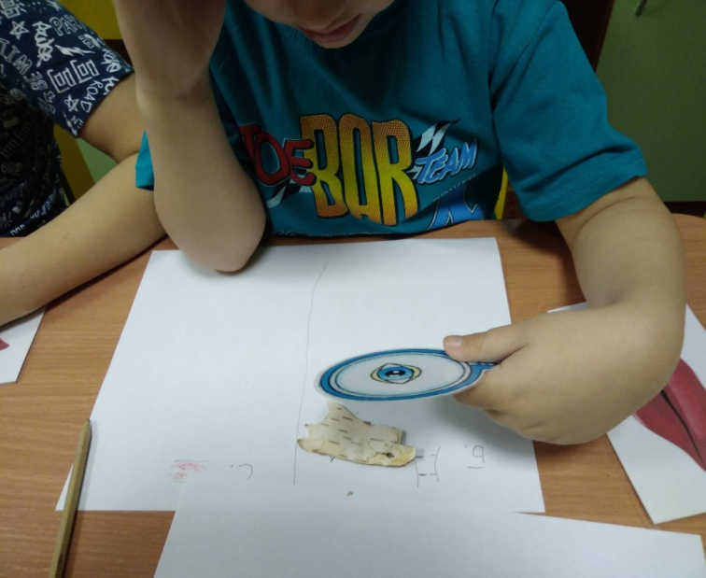
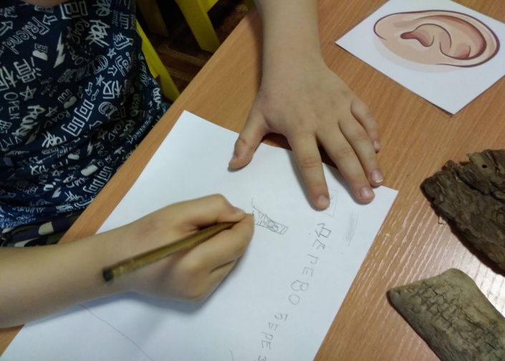
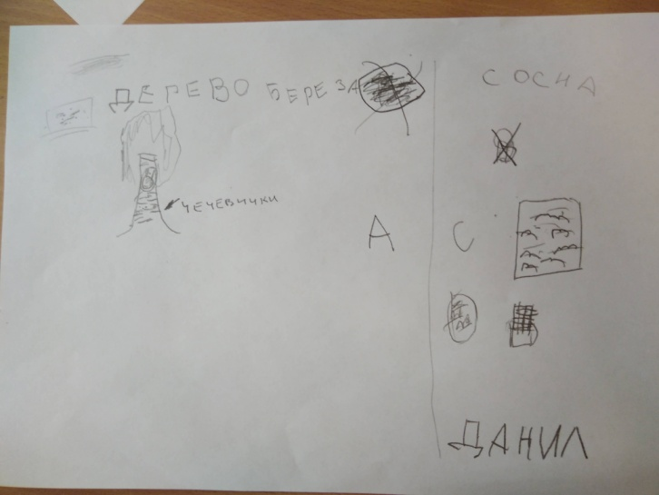
«Волшебная лупа»(тема: «Деревья»)

Slide 11
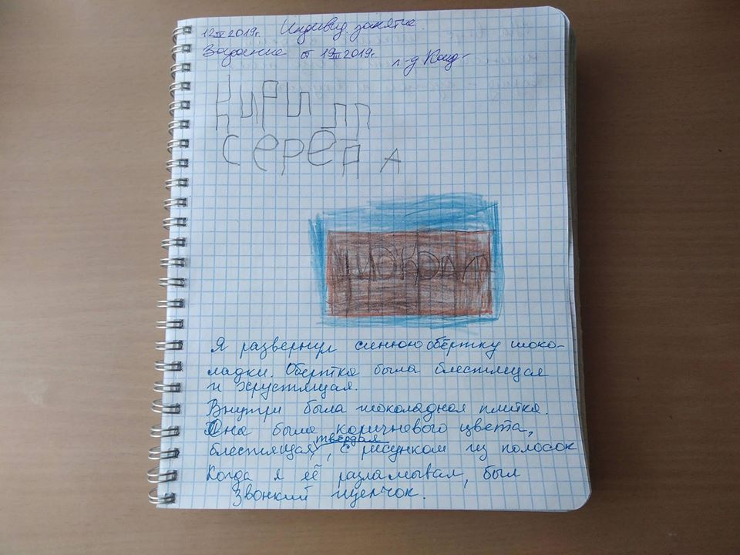
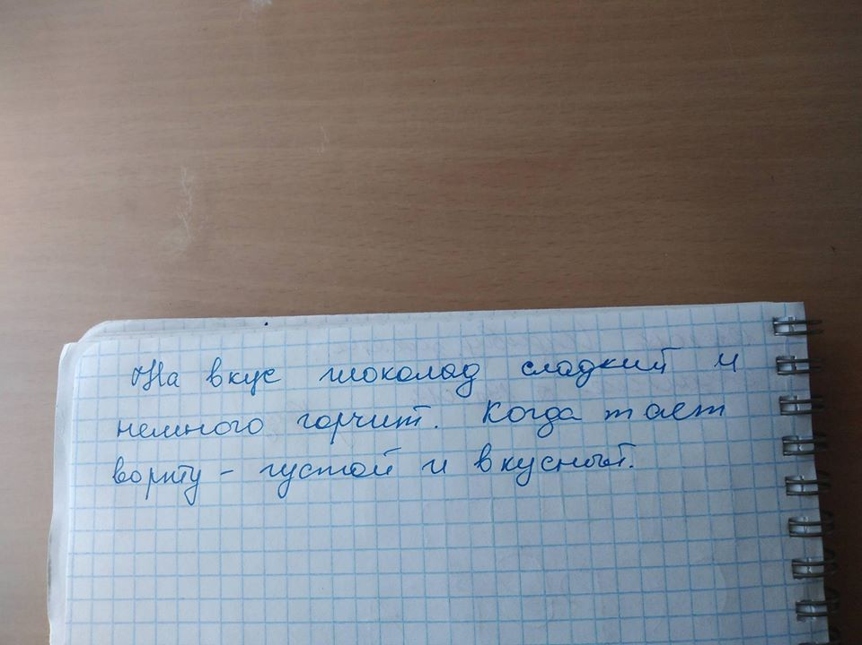
Технология «Волшебная лупа» в домашних условиях

Slide 12
«Лаборатория историй» (Вербальная лупа)
Традиционная система обучения рассказыванию
«Лаборатория историй»
Доминирует взрослый, он определяет круг наводящих вопросов, поправляет и оценивает ребенка;
Чтобы создать рассказ ребенок должен ответить на множество вопросов, точно предугадать предпочтительные для взрослого ответы;
Формируются ЗУН
Доминанта или отсутствует, или переводится на партнера по коммуникации;
Обсуждение истории идет через призму одного вопроса, ребенок в составлении рассказа не распыляется на множество вопросов;
Формируются и развиваются речевые компетенции;
Позволяет работать через «тьюторство сверстников».

Slide 13
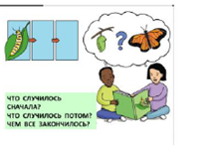
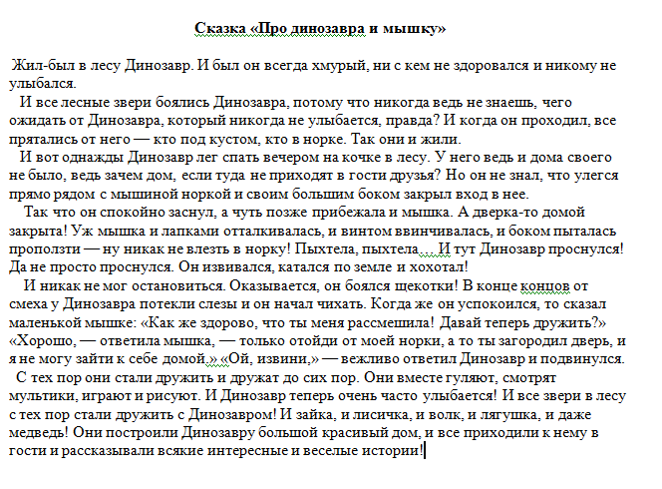
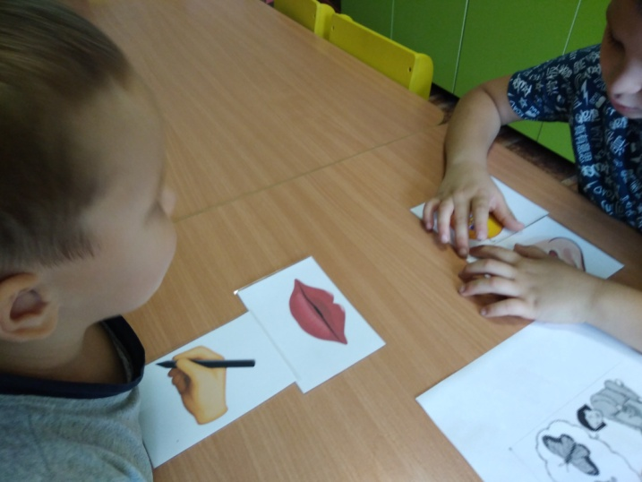
«Лаборатория историй»

Slide 14
«Модель письма»
Традиционная система | «Модель письма»
Мотивация минимальная (сообщение, как правило, не связано с интересами и деятельностью самих детей) | Оптимальная мотивация (сообщение связано с деятельностью и интересами детей)
Учебно-дисциплинарная модель образования (доминанта взрослого, ребенок всегда ученик) | Личностно-ориентированная модель образования (взрослый партнер, ребенок может быть сам учителем, присутствует «баланс инициатив»)
Обязательное присутствие взрослого | Необязательное присутствие взрослого каждый раз
Работа начинается, в лучшем случае, с 5- 6 лет | Работа начинается с раннего возраста
Занятия строго регламентированы по дням и часам (1-2 раза в неделю по 15 минут) | Не имеет строгой регламентации по дням и часам (позволяет заниматься каждый день и не один раз в день)
Игнорирует и искажает архаичность становления письменной речи (от сообщения к з/б анализу) | Учитывает психологию формирования письма
Формирует ЗУН | Формирует и развивает речевые компетенции Позволяет работать через «тьюторство сверстников».

Slide 15
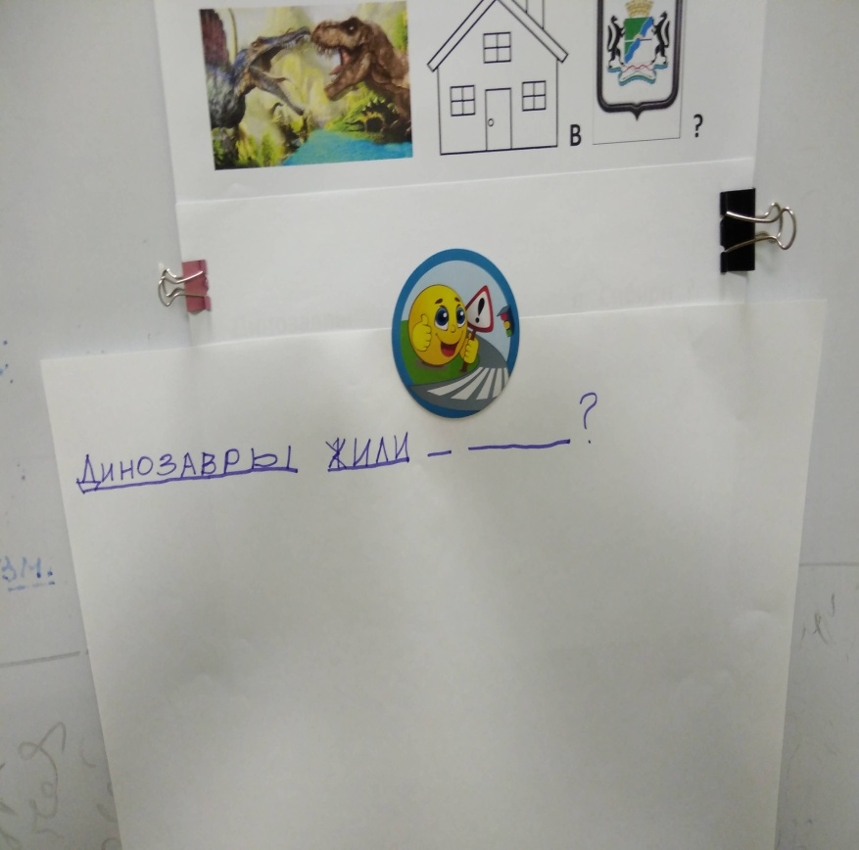
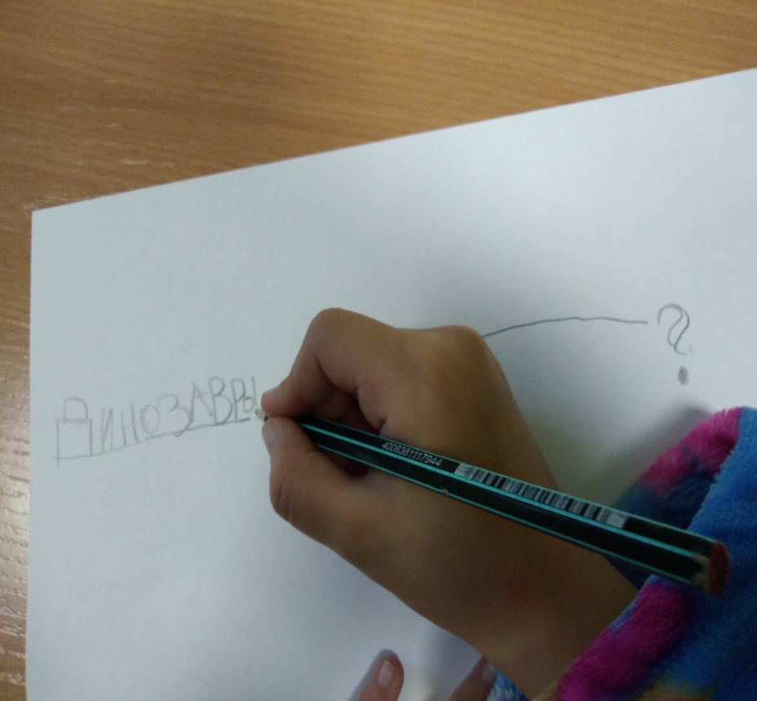
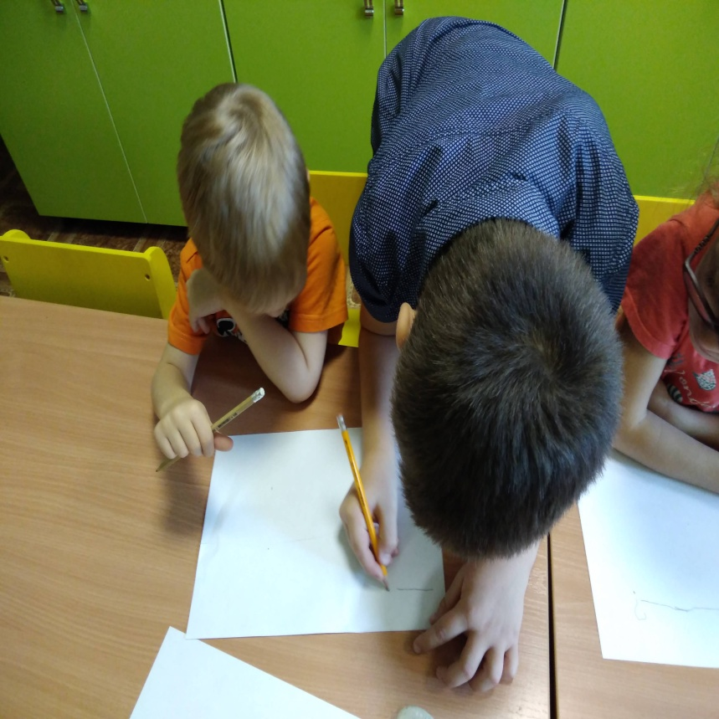
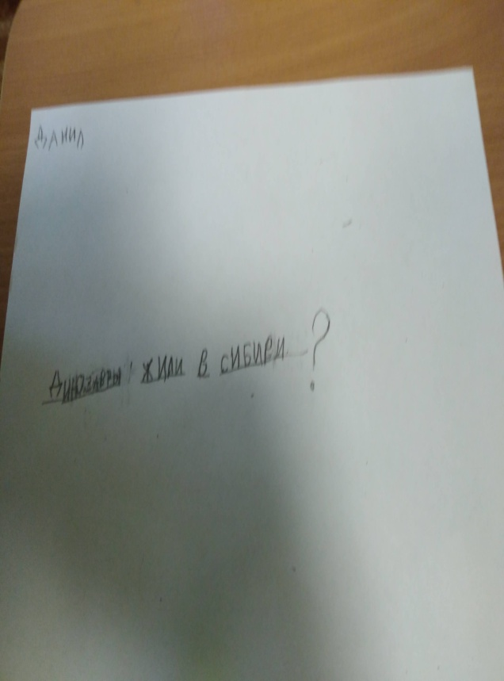
«Загадки» + «Модель письма» («Динозавры»)

Slide 16
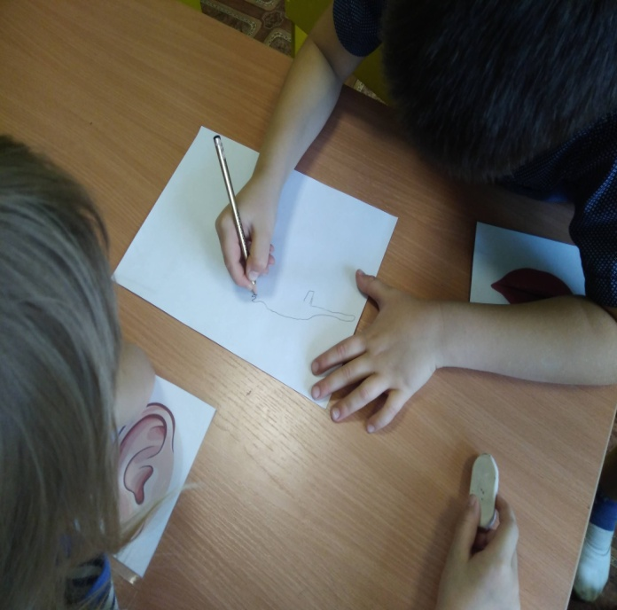
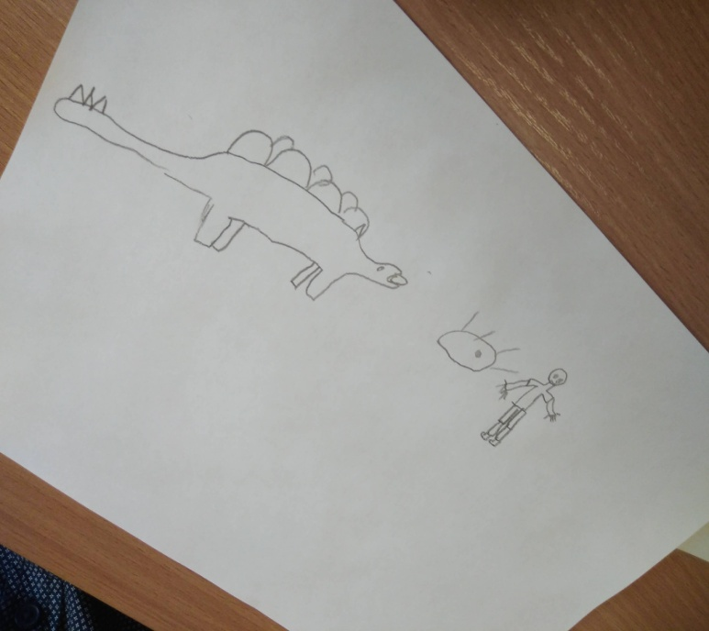
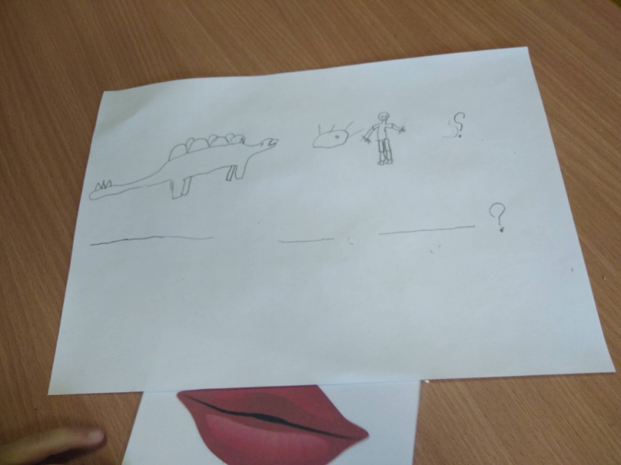
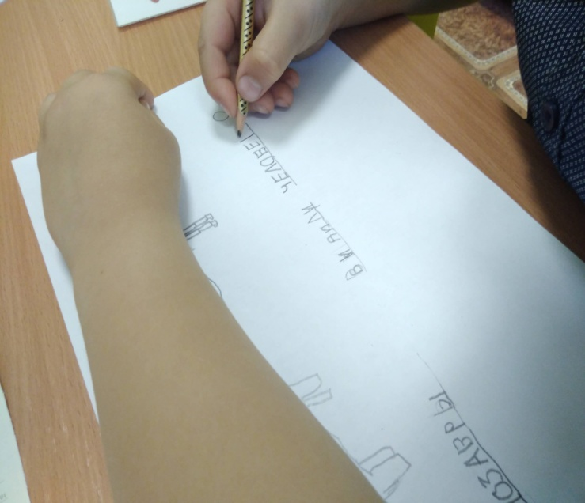
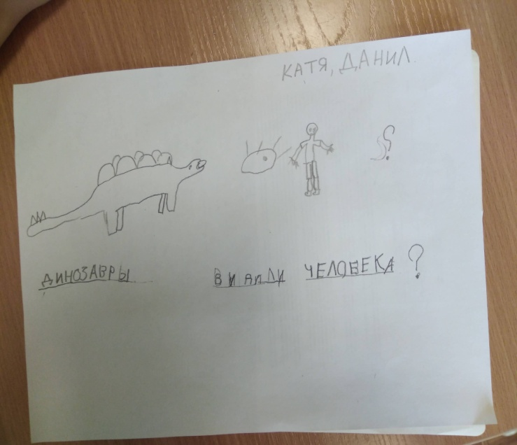
«Загадки»+ «Модель письма» (от детей-тьюторов), подготовительный этап («Динозавры»)

Slide 17
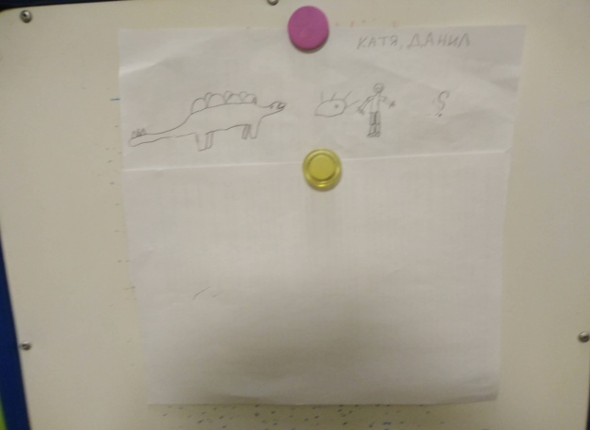
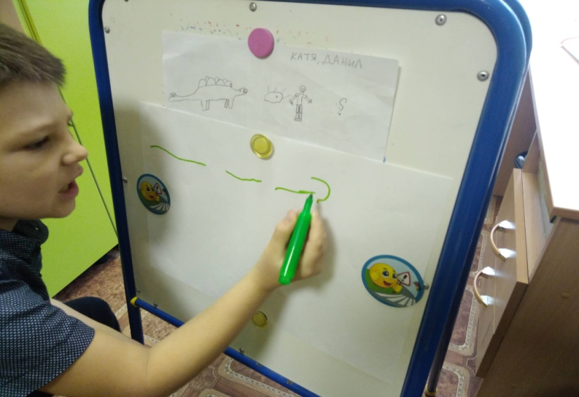
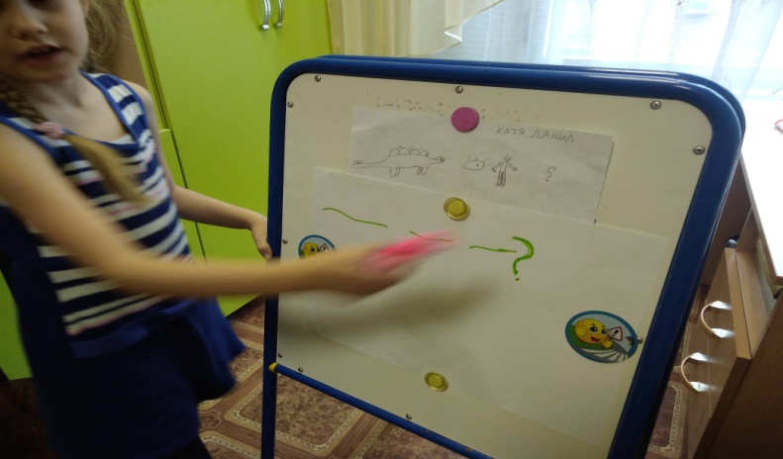
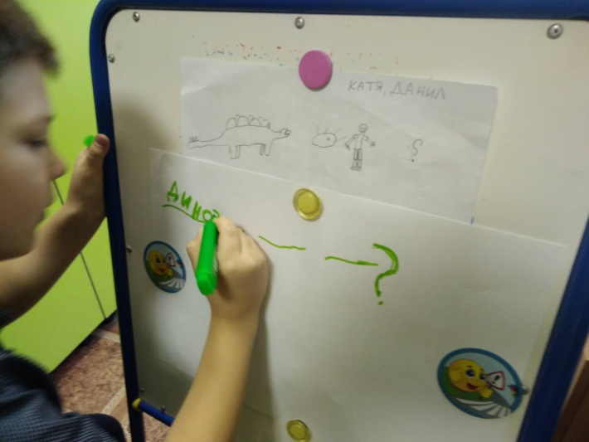
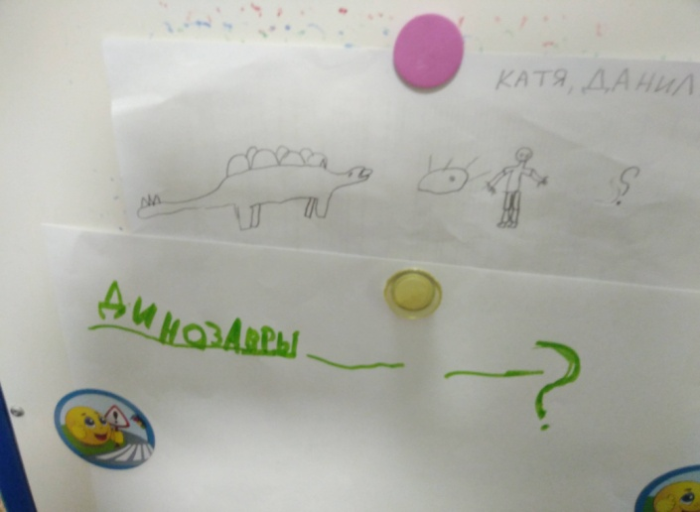
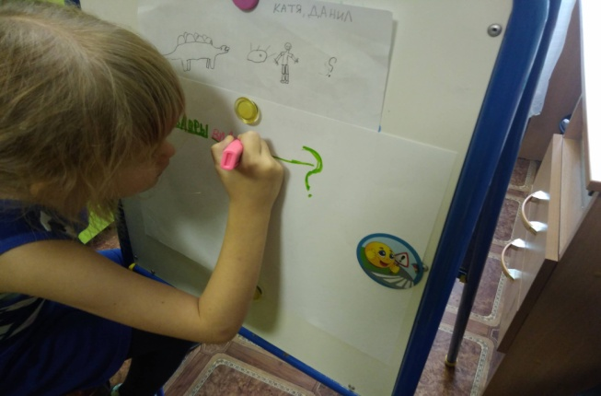
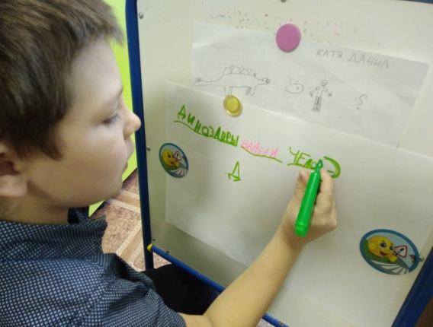
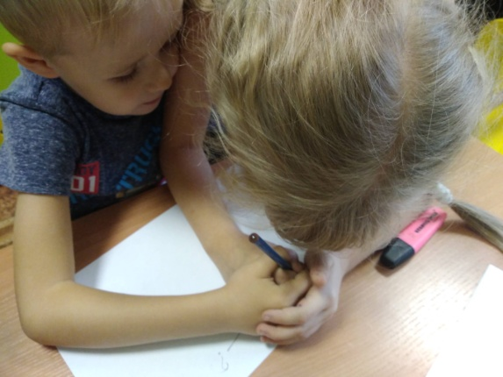
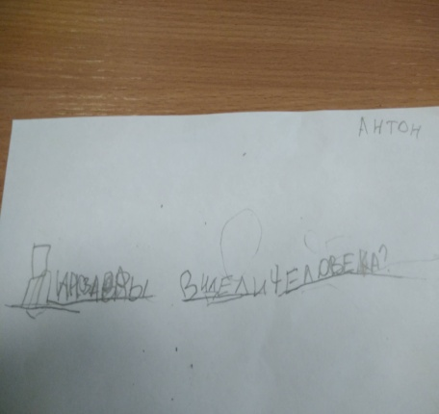
«Загадки» + «Модель письма» (от детей-тьюторов), проведение («Динозавры»)

Slide 18
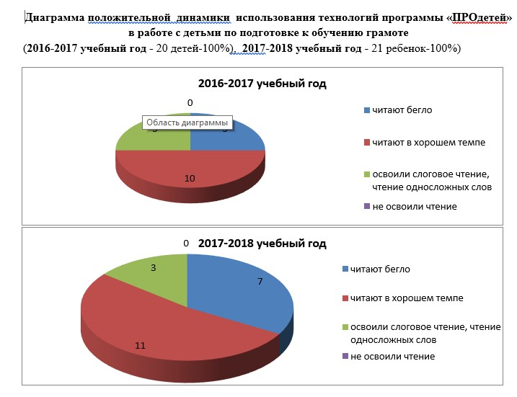
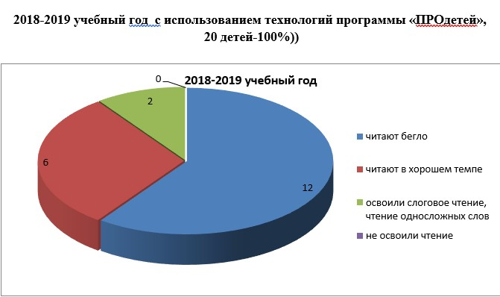
Диаграмма положительной динамики использования технологий программы «ПРОдетей» в работе с детьми по подготовке к обучению грамоте

Slide 19
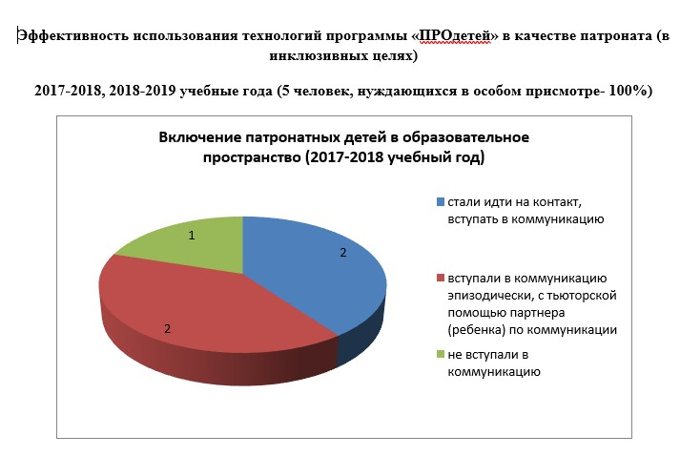
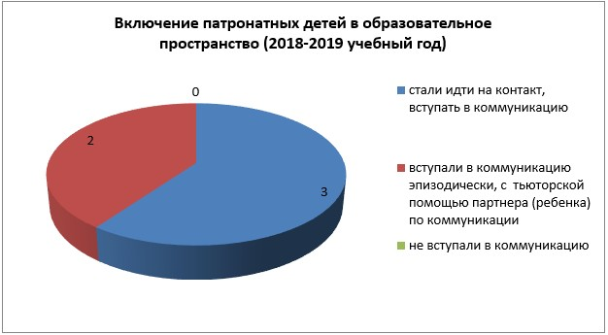
Эффективность использования технологий программы «ПРОдетей» в качестве патроната (в инклюзивных целях)

Slide 20
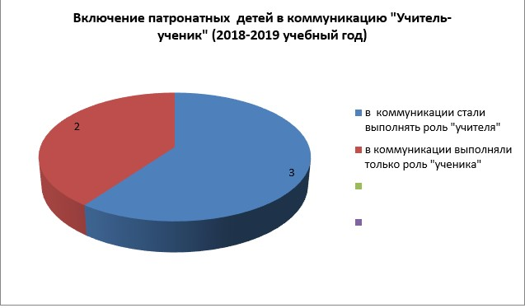
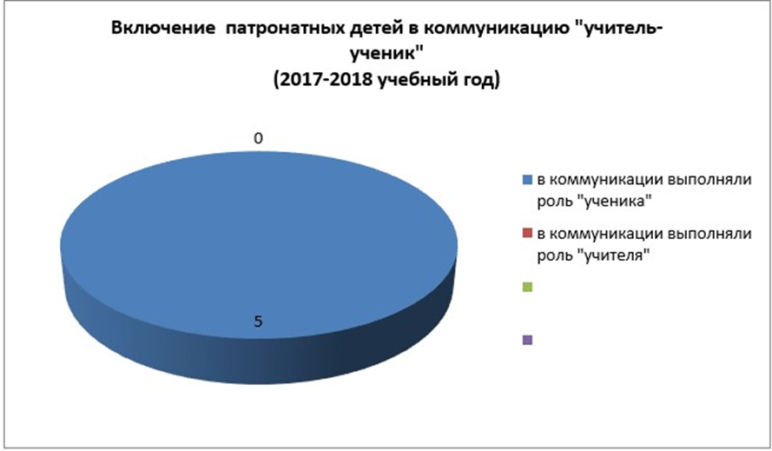
Результативность в цифрах

Slide 21
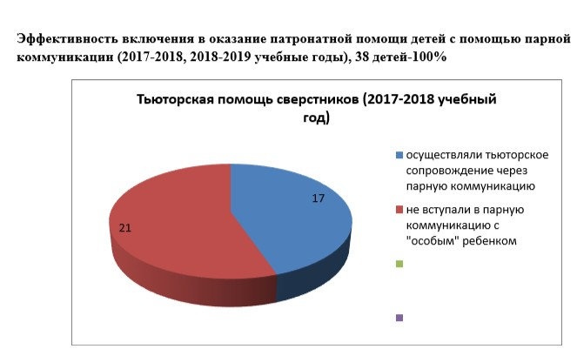
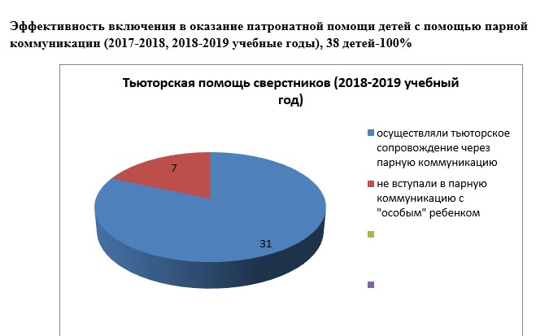
Результативность в цифрах

Slide 22
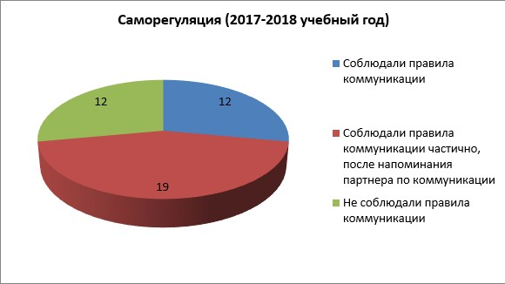
Эффективность использования технологий программы «ПРОдетей» в качестве инструмента саморегуляции ( 2017-2018, 2018-2019 учебные года), 43 ребенка – 100%

Slide 23
Диаграмма положительной динамики включения родителей в образовательные отношения с помощью использования технологий программы «ПРОдетей»

Slide 24
Диаграмма положительной динамики включения семей в образовательные отношения с помощью технологий программы «ПРОдетей»

Slide 25
Дистанционное обучение
апрель-май 2020г.

Slide 27
Консультация родителя по «Моделированию письма»

Slide 28
Домашняя работа по моделированию, закрепление моделирования

Slide 29
«Загадки»

Slide 30
«Лаборатория историй»

Slide 31
Парные коммуникации

Slide 32
Результативность работы с методиками в режиме «дистанта»

Slide 34
Достижения и перспективы
Достижения
Перспектива
Написаны педагогические проекты по работе учителя-логопеда ДОУ с использованием методик программы «ПРОдетей» в режиме офф и онлайн;
Внесены изменения в АОП для детей с ТНР;
Педагоги коррекционной структуры ДОУ проходят обучение по программе «ПРОдетей».
Создать сообщество коррекционных педагогов внутри ДОУ, района и городского сообщества.

Slide 35
Продвижения идей программы

Slide 36
Артур Шнабель «Роль педагога состоит в том, чтобы открывать двери, а не в том, чтобы проталкивать в них ученика». Артур Шнабель «Роль педагога состоит в том, чтобы открывать двери, а не в том, чтобы проталкивать в них ученика».

